Slide 1

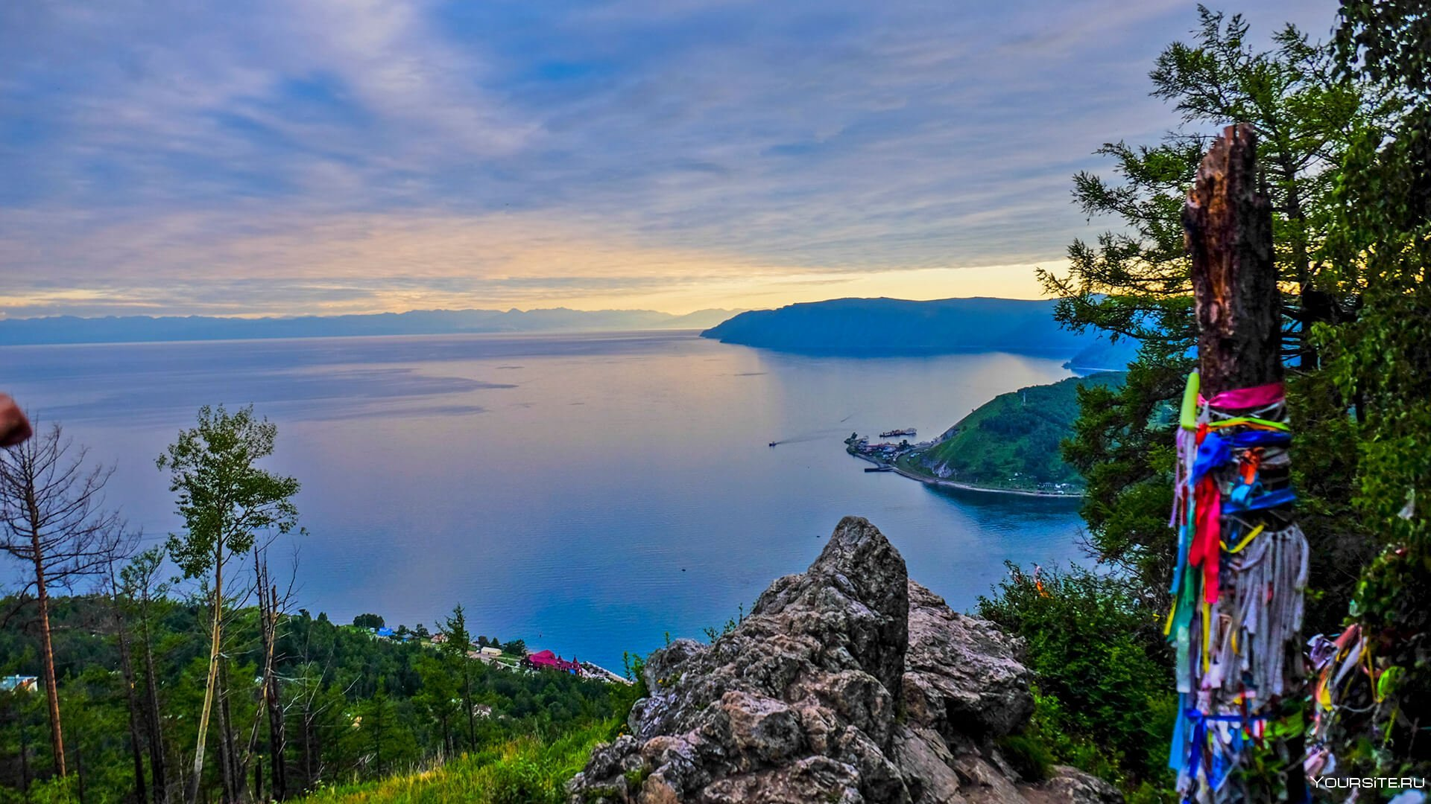
Об организации Всероссийской (межрегиональной) Олимпиады по Байкаловедению
Министерство образования и науки Республики Бурятия
ГБУ ДО «Ресурсный эколого-биологический центр РБ»
Тимофеев Виктор Николаевич, директор ГБУ ДО «РЭБЦ РБ»
Улан-Удэ, 2025

Slide 2
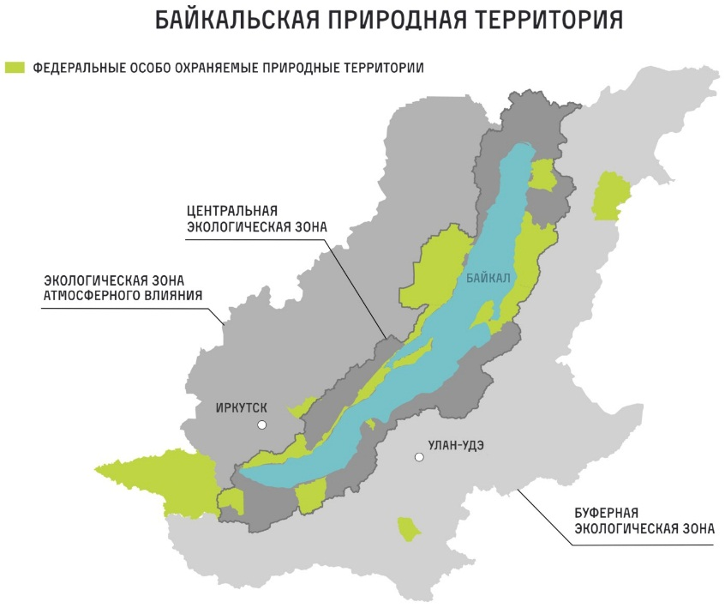
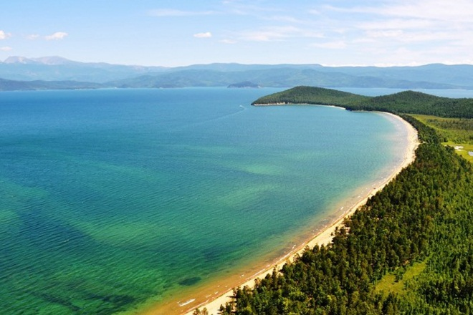
Актуальность Олимпиады по Байкаловедению
Байкальская природная территория (БПТ) - территория, в состав которой входят озеро Байкал, водоохранная зона, прилегающая к озеру Байкал, его водосборная площадь в пределах территории Российской Федерации (три субъекта – Республика Бурятия, Иркутская область, Забайкальский край), особо охраняемые природные территории (ООПТ), прилегающие к озеру Байкал, а также прилегающая к озеру Байкал территория шириной до 200 километров на запад и северо-запад от него.

Slide 3
Основные проблемы БПТ сегодня
ЗАГРЯЗНЕНИЕ БАЙКАЛА, ПОСТУПАЮЩЕЕ С ВОДАМИ РЕКИ СЕЛЕНГИ
ЗАГРЯЗНЕНИЕ БАЙКАЛА ВОЗДУШНЫМИ ВЫБРОСАМИ
ЗАГРЯЗНЕНИЕ БАЙКАЛА ХОЗЯЙСТВЕННО-БЫТОВЫМИ СТОКАМИ НАСЕЛЁННЫХ ПУНКТОВ ПРИБРЕЖНОЙ ЗОНЫ
ВЫРУБКА ЛЕСОВ
(В ТОМ ЧИСЛЕ НЕСАНКЦИОНИРОВАННАЯ)
БРАКОНЬЕРСТВО (ХИЩНИЧЕСКИЙ ВЫЛОВ РЫБЫ, ИСТРЕБЛЕНИЕ ДИКИХ ЖИВОТНЫХ)
ХОЗЯЙСТВЕННАЯ ДЕЯТЕЛЬНОСТЬ НАСЕЛЕНИЯ (ЛЕСНЫЕ ПОЖАРЫ, ТВЁРДЫЕ БЫТОВЫЕ ОТХОДЫ И ПР.)

Slide 4

Цель и задачи Олимпиады
Привлечение интереса учащихся к изучению экологического состояния озера Байкал и формирование гражданской ответственности по сохранению природного наследия
Расширение знаний о Байкале
Привлечение внимания общественности к проблемам развития Байкальской природной территории
Вовлечение детей в природоохранную деятельность по защите и охране озера Байкал
Расширение всероссийского сотрудничества по решению проблем развития Байкальской природной территории
Обмен опытом, оказание педагогам методической помощи в изучении уникальной природы Байкала

Slide 5

Организаторы Олимпиады
ФГБОУ ДО «Федеральный центр дополнительного образования и организации отдыха
и оздоровления детей»
Министерство образования и науки
Республики Бурятия
Министерство образования и науки
Забайкальского края
Министерство образования Иркутской области
ГБУ ДО «Ресурсный эколого-биологический центр Республики Бурятия»

Slide 6


















Спонсоры Олимпиады
Партнёры Олимпиады

Slide 7

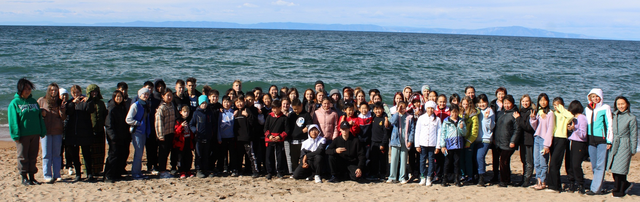
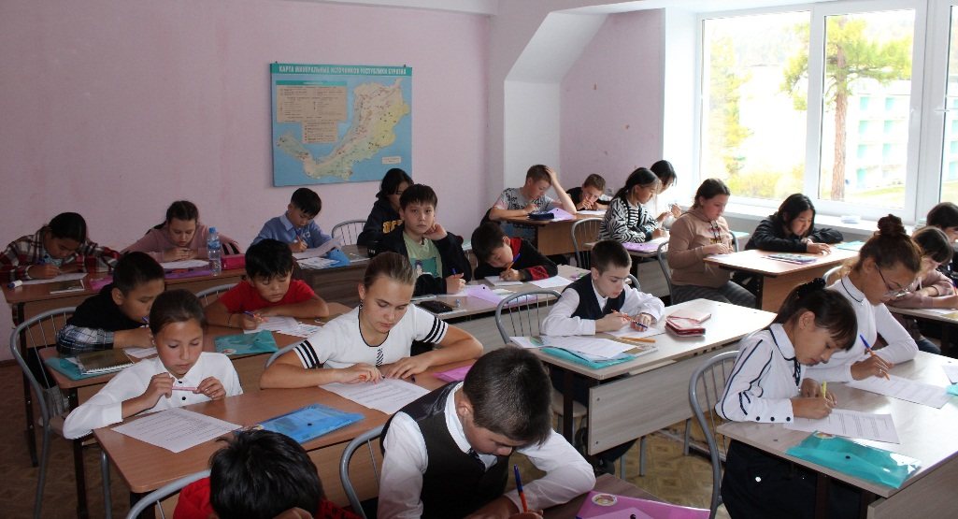
История проведения Олимпиады
За более чем 20 лет проведения Олимпиады в ней приняли участие свыше 6 000 участников из всех муниципальных районов Республики Бурятия и 6 регионов России

Slide 8
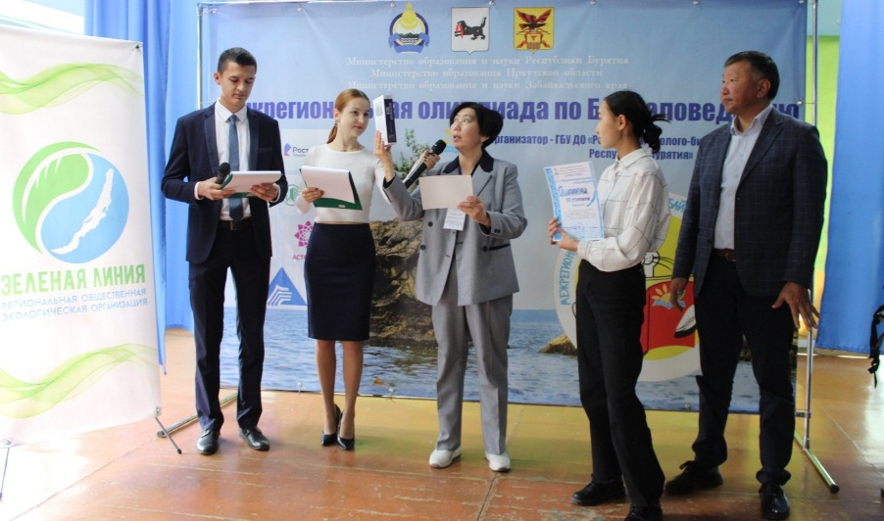
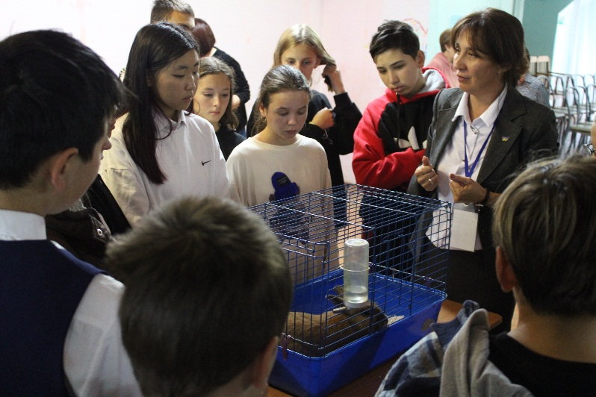
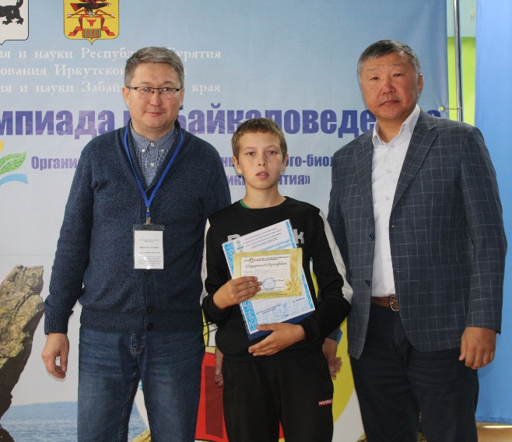
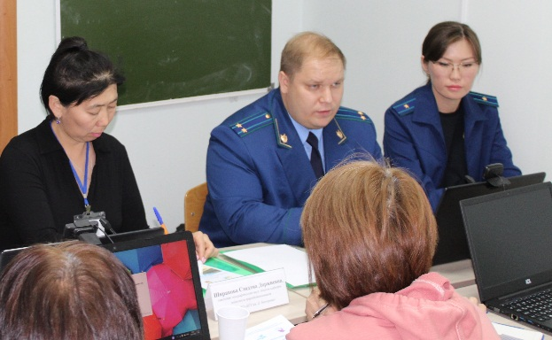
История проведения Олимпиады
В составе Оргкомитета и жюри Олимпиады – представители органов исполнительной власти, осуществляющих контроль и регулирование в сфере природопользования и охраны окружающей среды; эксперты и учёные ведущих научных организаций и вузов Республики Бурятия, Иркутской области и Забайкальского края

Slide 9

История проведения Олимпиады
В составе Оргкомитета и жюри –
Свыше 6 000 участников из
6 регионов
представители органов исполнительной власти, эксперты, учёные
Всероссийская Олимпиада по Байкаловедению
Период проведения - более 20 лет
Всероссийский статус с 2023 года
Региональный статус до 2019 г.
Межрегиональный статус с 2020 г.

Slide 10
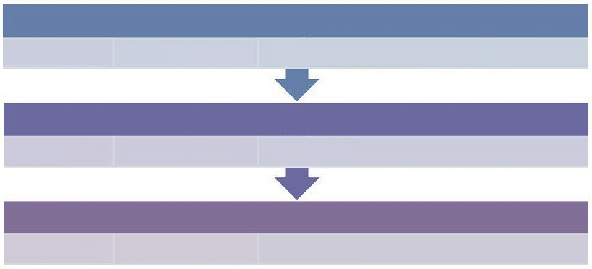
Этапы проведения Олимпиады по Байкаловедению-2023
Муниципальный этап (по усмотрению регионального оператора)
5-11 классы
апрель
все желающие
Региональный этап
5-11 классы
май
победители и призёры муниципальных этапов
Всероссийский этап
5-11 классы
6-8 сентября
победители и призёры региональных этапов

Slide 11
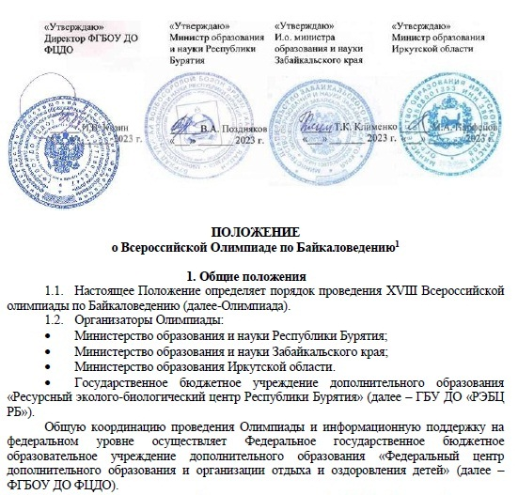
Механизм проведения Олимпиады по Байкаловедению-2023
2. Разработка Банка олимпиадных заданий
1. Разработка Положения, программы, дорожной карты
3. Регистрация региональных операторов
5. Победители региональных этапов принимают участие во всероссийском этапе
4. Проведение муниципальных и региональных этапов
6. Проведение Всероссийского этапа Олимпиады (ДСОЛ «Байкальский бор»), Республика Бурятия, Прибайкальский район, с. Ярцы, д. 9

Slide 12

Порядок проведения Всероссийского этапа Олимпиады по Байкаловедению-2023
6 сентября
1. Приезд, размещение участников Олимпиады
2. Торжественное открытие Олимпиады
3. День Байкала (байкальский лекторий, образовательный конструкт, мастер-классы, интерактивные игры)
7 сентября
1. Выполнение Олимпиадных заданий
2. Проведение мастер-классов, экологических интерактивных игр
«Круглый стол» для руководителей
8 сентября
1. Награждение победителей
2. Торжественное закрытие Олимпиады
3. Фотосессия на берегу Байкала
4. Отъезд участников Олимпиады

Slide 13
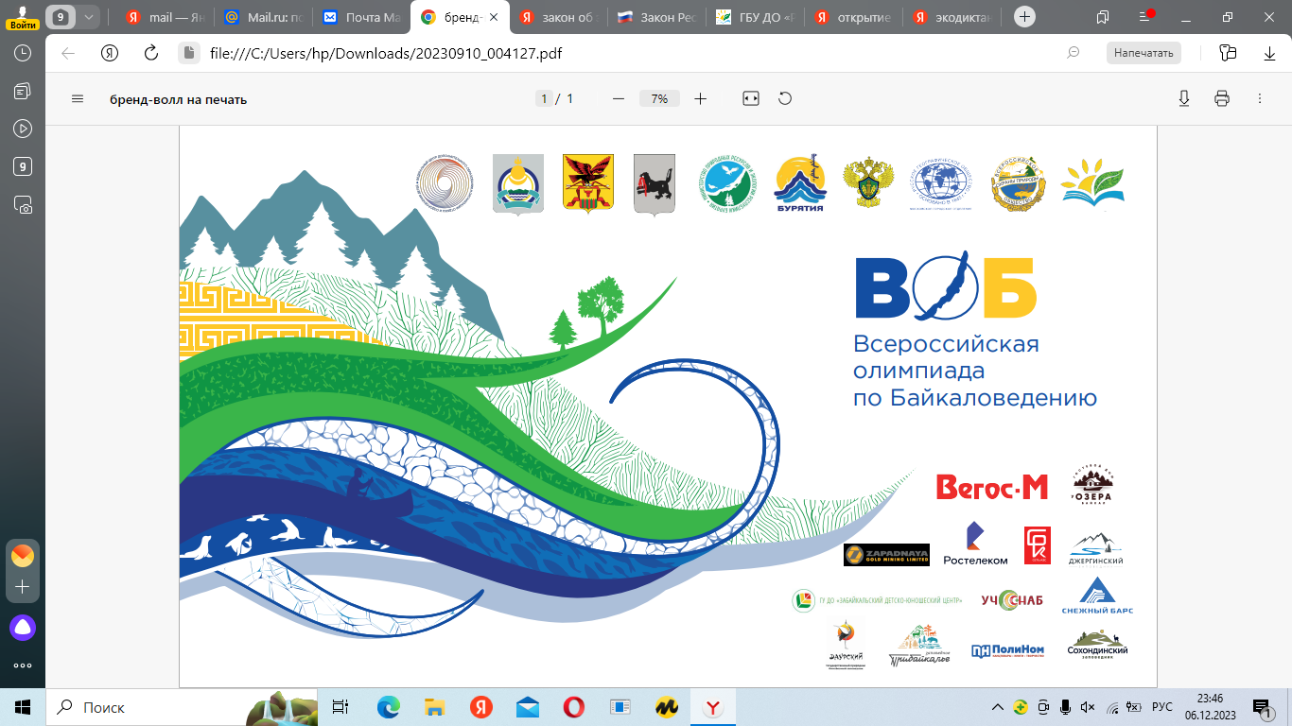

Slide 14
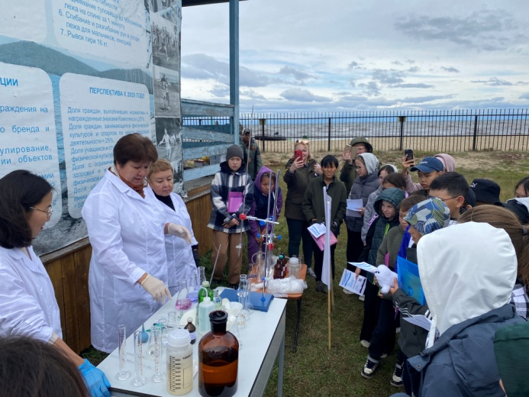


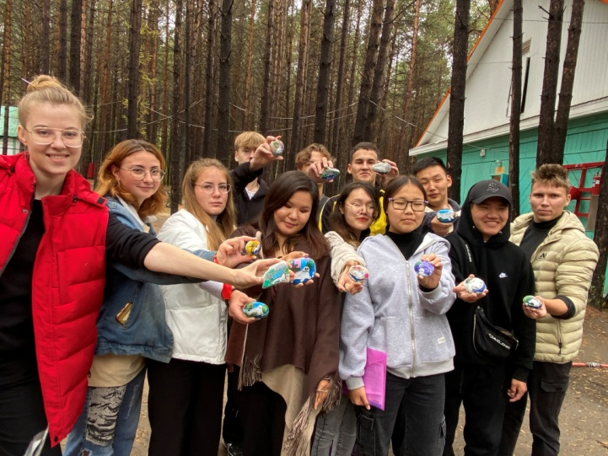
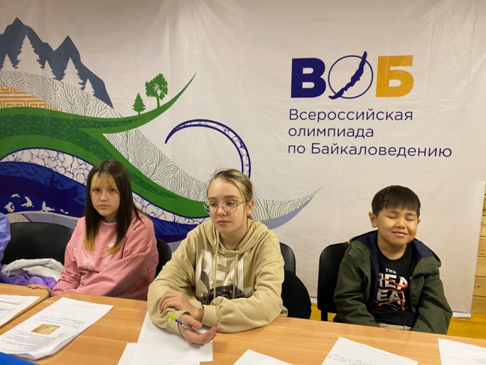
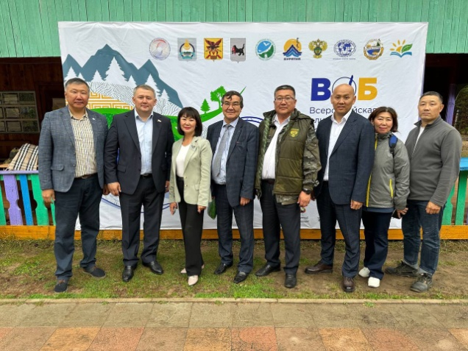
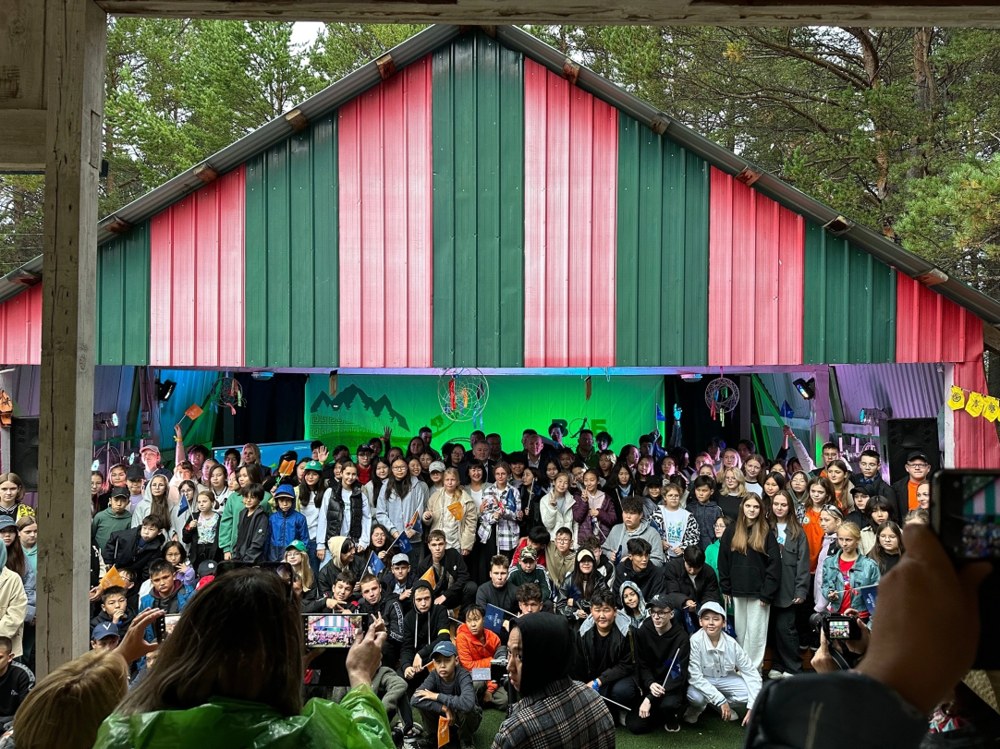
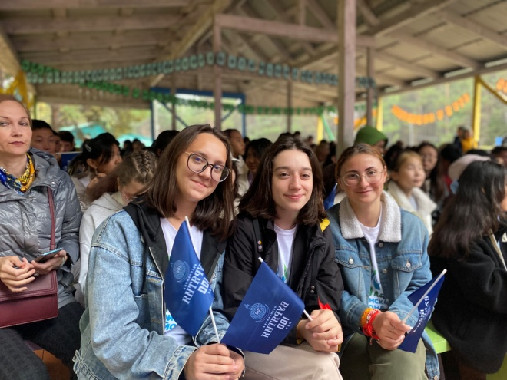

Slide 15
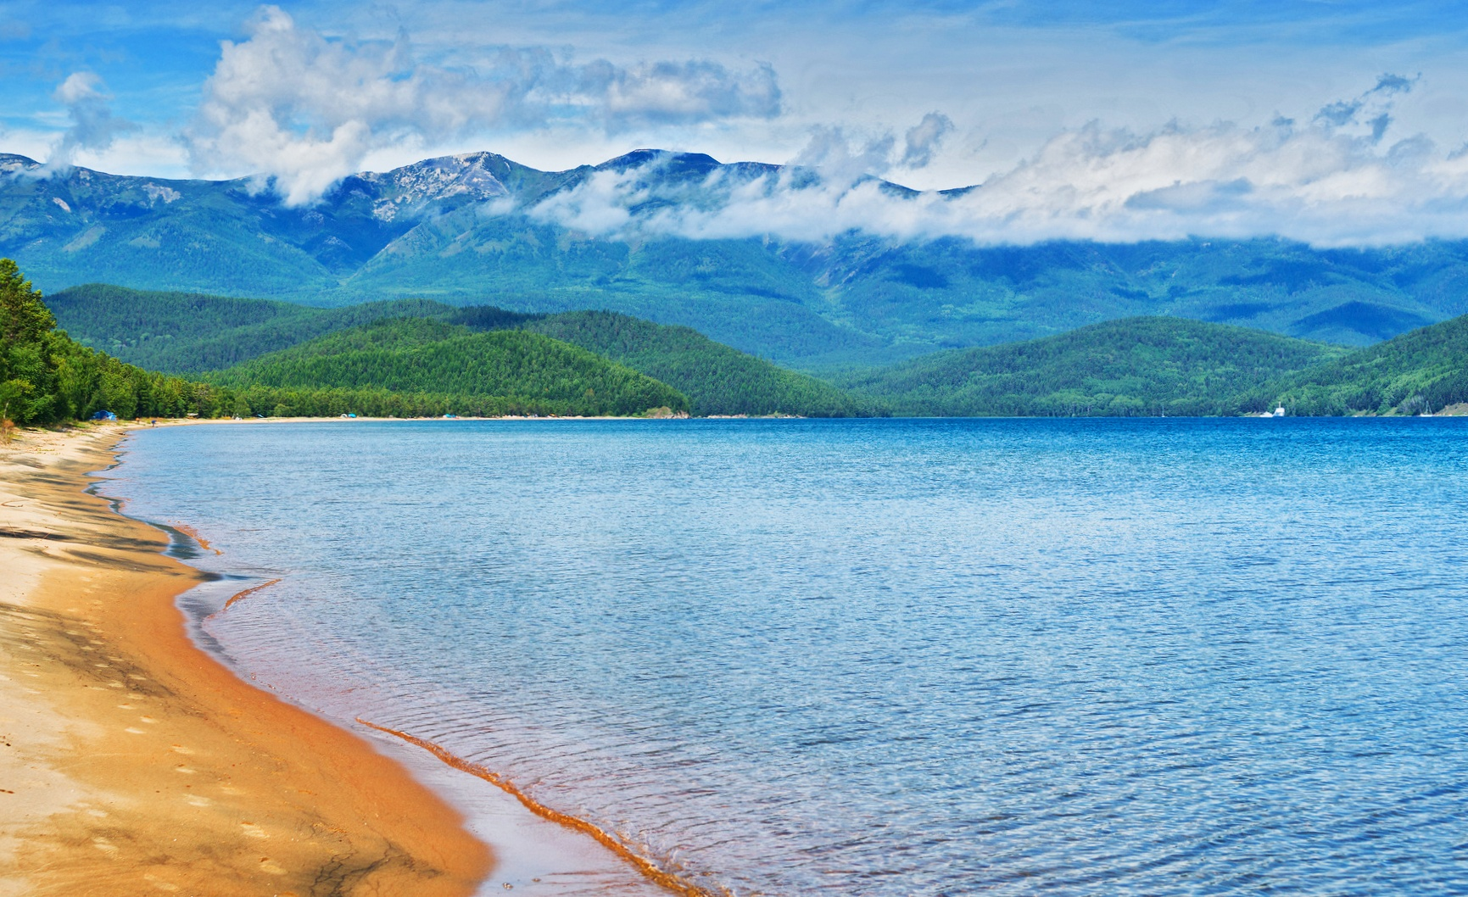

Перспективы развития Олимпиады по Байкаловедению
Расширение географии участников
Планирование Олимпиады с международным участием
Популяризация знаний о Байкале
Повышение экологического сознания подрастающего поколения
Формирование гражданской ответственности по сохранению природного наследия России
Воспитание патриотизма, чувства гордости и уважения к природе родной страны

Slide 16
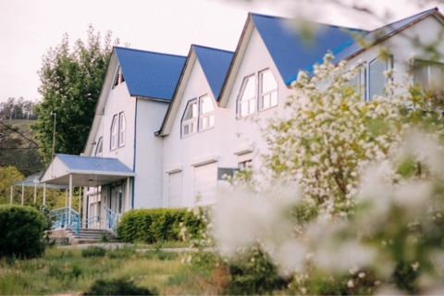





Спасибо за внимание!
http://greenedu.ru/
rebcu@mail.ru
https://vk.com/rebcrb
Из Бурятии – с любовью к природе,
Ресурсный эколого-биологический центр РБ

